Slide 1
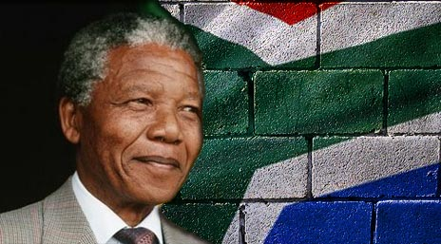
Nelson Rolhilahla Mandela

Slide 2
Meine 5 Fragen :
1. Welche waren die wichtigsten Ereignisse in seinem Leben ?
2. Für was hatte er gekämpft ?
3. Wieso war er im Gefängnis ?
4. Welche politische Haltung hatte er ?
5. Welches war sein berühmtestes Zitat und Rede ?

Slide 3
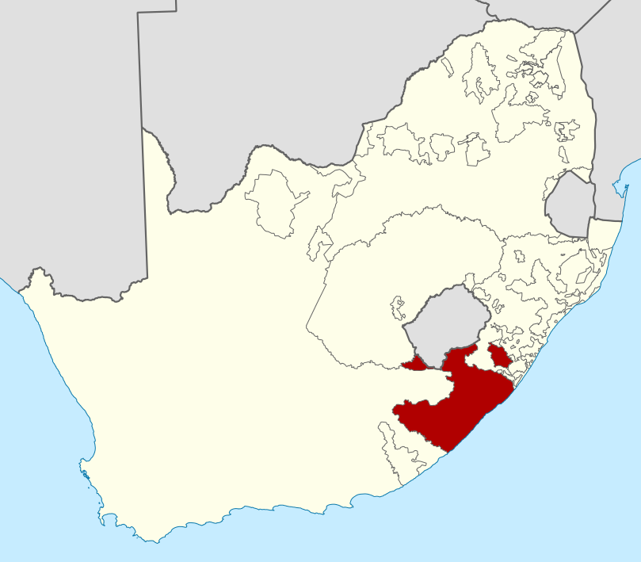
1. Welche waren die wichtigsten Ereignisse in seinem Leben?
Das hier ist Mvezo.

Slide 4
Das hier ist die Flagge des ANC.

Slide 5
2. Für was hatte er gekämpft ?
Gegen Versklavung
Rechte für Dunkelhäutige
Ohne Angst Leben
Freiheit
Wahlrecht
Gleichberechtigung
Nach langer Zeit in Erfüllung
Ein wahres Vorbild

Slide 6
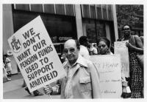
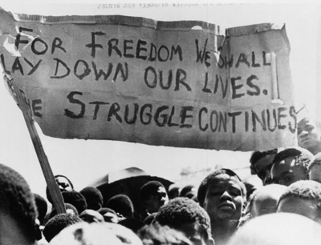
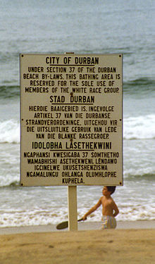
Demonstration gegen die Apartheid, Bild aus Amerika.
Baden nur für Personen der weissen Rasse.
Demonstration in Südafrika.

Slide 7
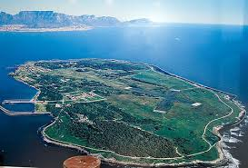
3. Wieso war er im Gefängnis ?
Robben Island
Mandelas Zelle

Slide 8
Tagesablauf
5:30 | Aufstehen und Zelle aufräumen
6:00 | Frühstück:besteht aus Maisbrei und Maiskaffee
7:00-11:00 | Arbeit im Steinbruch
11:15 | Mittagessen- Gekochte Maiskolben
12:00-14:00 | Freizeit im Pausenhof
14:30 | Abendessen- Maisbrei und Gemüse (jeden zweiten Tag altes Fleisch)
15:00-6:00 | Zellenaufenthalt- lernen,schlafen

Slide 9
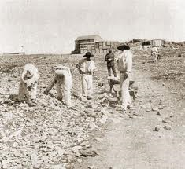
Arbeit im Steinbruch. Diese Arbeit war sehr streng und nach 4 Stunden waren die Männer fix und fertig.

Slide 10
Tagesablauf
5:30 | Aufstehen und Zelle aufräumen
6:00 | Frühstück:besteht aus Maisbrei und Maiskaffee
7:00-11:00 | Arbeit im Steinbruch
11:15 | Mittagessen- Gekochte Maiskolben
12:00-14:00 | Freizeit im Pausenhof
14:30 | Abendessen- Maisbrei und Gemüse (jeden zweiten Tag altes Fleisch)
15:00-6:00 | Zellenaufenthalt- lernen,schlafen

Slide 11
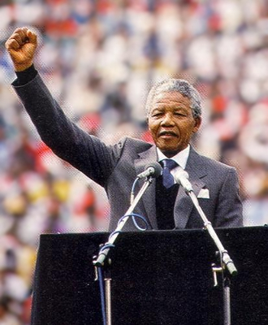
4. Welche politische Haltung hatte Mandela?
10 Mai 1994 wurde Mandela zum Präsident.
1997 trat er als Präsident zurück.

Slide 12
5. Welches war sein berühmtestes Zitat und Rede ?
„Jeder ist dazu bestimmt zu leuchten.“

Slide 13
Reflexion
Ich bin sehr froh dieses Thema gewählt zu haben. Es war zum Teil mühsam, denn die Informationen waren nicht immer übereinstimmend. Das hiess also für mich : Herausfinden was stimmt. Dazu kam auch, dass ich die Texte kürzen musste und trotzdem alles wichtige erwähnen. Dieses Thema hat mir ziemlich Spass gemacht.

Slide 14
Somit wären wir am Ende. Ich hoffe es hat euch gefallen. Gibt es noch Fragen ?

